Slide 1
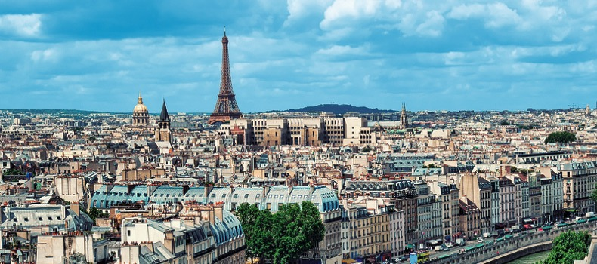
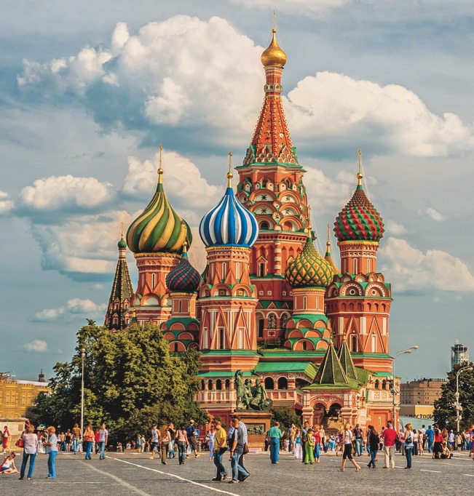
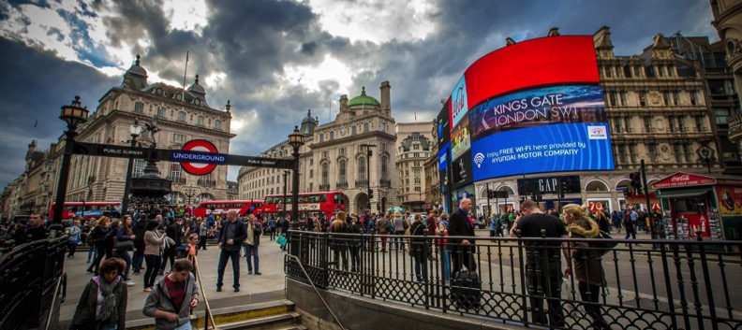
Città europee e inquinamento
Attualmente il 74% degli europei vive in città, ma il tasso di urbanizzazione è destinato a crescere e, secondo
le stime dell’ONU, nel 2030 sarà dell’80%. L’Europa resta però un continente di città soprattutto di piccole e medie dimensioni; infatti, le metropoli con più di 10 milioni di abitanti sono solo tre: Parigi, Mosca e Londra.
PARIGI: 12,4 milioni di abitanti
MOSCA: 12,2 milioni di abitanti
LONDRA: 10,6 milioni di abitanti

Slide 2
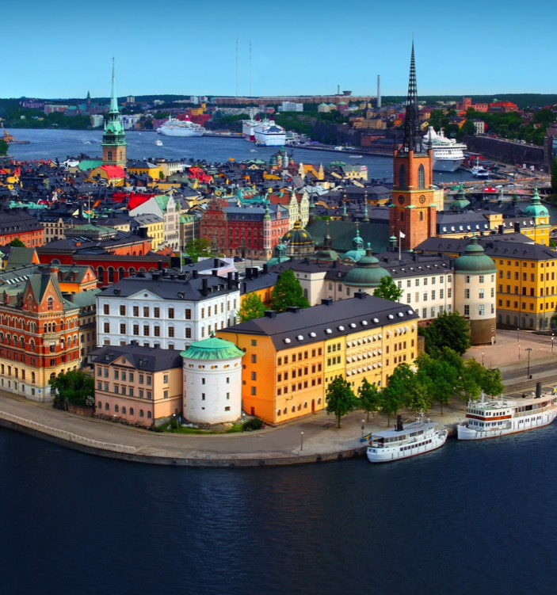
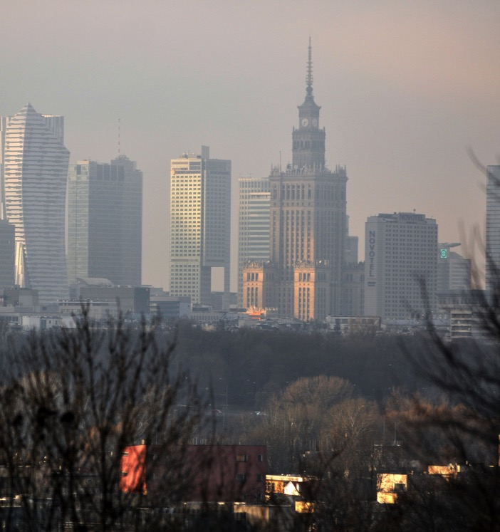
Città europee e inquinamento
In molte città europee l’inquinamento atmosferico supera i livelli raccomandati sia dall'UE sia dall'Organizzazione mondiale della sanità (OMS). Le aree urbane con il maggiore inquinamento da particolato (PM 2,5) si trovano
nella Polonia meridionale, nella Pianura Padana (in Italia) e in Bulgaria.
VARSAVIA (POLONIA): la capitale europea più inquinata
STOCCOLMA (SVEZIA): la capitale europea meno inquinata

Slide 3
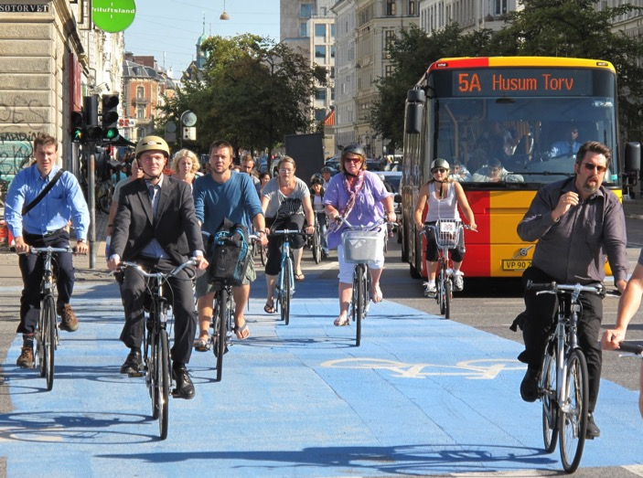
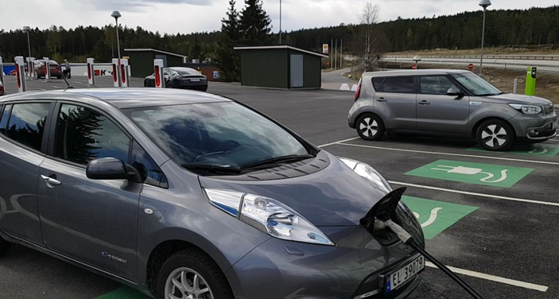
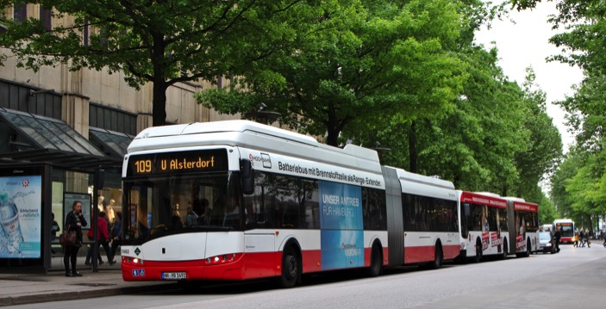
Città europee e inquinamento
Per ridurre l’inquinamento atmosferico delle aree urbane e migliorare la qualità della vita dei cittadini europei
è fondamentale investire nella mobilità sostenibile: potenziare il trasporto pubblico, promuovere l’uso della bicicletta, attraverso l’ampliamento della rete di piste ciclabili, e dei veicoli in condivisione (preferibilmente elettrici).
COPENAGHEN (Danimarca) è considerata dal 2015 la città europea più adatta a chi va in bici: il 62% dei cittadini la usa ogni giorno.
La NORVEGIA è il Paese europeo più avanzato per la vendita di auto
elettriche: il 39% dei nuovi veicoli è di questo tipo.
AMBURGO (Germania):
1700 km di piste ciclabili
e una fermata di bus ogni
300 metri. Obiettivo: diventare una città senza auto entro
il 2035

Slide 4
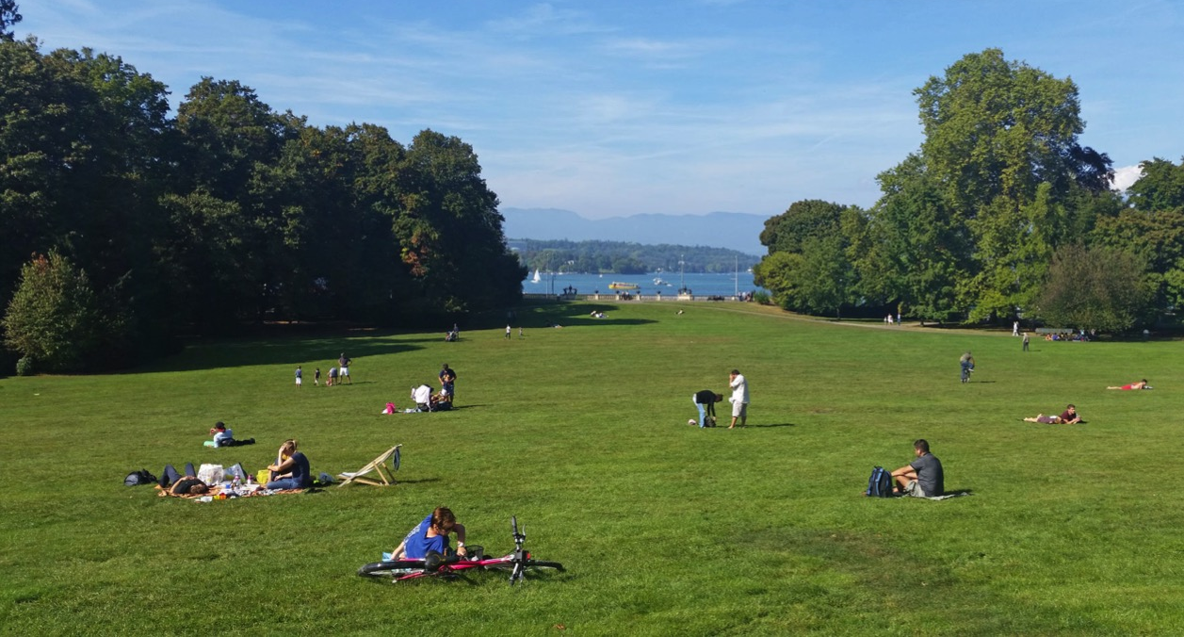
Città europee e inquinamento
Per ridurre l’inquinamento atmosferico delle aree urbane è importante anche conservare e ampliare le aree verdi.
Il Senseable City Lab del MIT di Boston ha sviluppato Treepedia, sito web che calcola “l'indice di verde visibile”
di una trentina di grandi metropoli mondiali. Nel 2019, la città europea con più alberi è Oslo, seguita da Francoforte, Ginevra, Amsterdam e Torino.
GINEVRA, in Svizzera, è chiamata la “città dei parchi” proprio perché il verde pubblico occupa circa il 21% del territorio urbano

